Slide 1
TEMA 5: MEDIDAS DE POSICION Y VARIABILIDAD
5.1 Propósito de las medidas de posición.
5.2 Moda, mediana, cuantilos.
5.3 Media aritmética simple, ponderada y geométrica.
5.4 Características y uso de las medidas de posición principales. Efectos de los valores extremos.
5.5 El problema de la variabilidad y su importancia.
5.6 Medición de la variabilidad. El recorrido o amplitud. La desviación media. La variancia y la desviación estándar.
5.7 Diagrama de caja.
5.8 Dispersión relativa. El coeficiente de variación.
5.9 Cálculo de la media y desviación estándar para datos agrupados
Dr. Carlomagno Araya Alpízar
Catedrático en Estadística

Slide 2
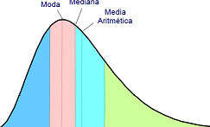
Propósito de las medidas de posición
Las características globales de un conjunto de datos estadísticos pueden resumirse mediante una serie de cantidades numéricas llamadas parámetros estadísticos. Entre ellas, las medidas de tendencia central, como la media aritmética, la moda o la mediana, ayudan a conocer de forma aproximada el comportamiento de una distribución estadística.
Las medidas de posición centrales: media aritmética (simple, ponderada y geométrica), mediana y moda.
Las medidas de posición no centrales: entre las que destacan especialmente los percentiles, deciles y cuartiles

Slide 3
Promedio Aritmético Simple
Se obtiene al dividir la suma de todos los valores de una variable por la cantidad total de datos (o tamaño de la muestra). En palabras más simples, corresponde a la suma de un conjunto de datos dividida por el número total de dichos datos.
$$\overline{x}=\frac{Suma de valores de la variable}{Tamaño de la muestra}=\frac{x_{1}+x_{2}+⋯+x_{n}}{n}=\frac{\sum_{i=1}^{n}{x_{i}}}{n}$$
En un curso de estadística, un estudiante tiene las siguientes notas en las pruebas cortas:
8.5 7.0 9.3 4.2 8.2 5.5 7.3
n = 7 (número total de datos)
$$\overline{x}=\frac{50}{7}=7.142857$$

Slide 4
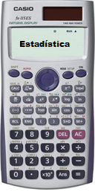
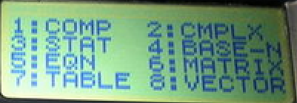
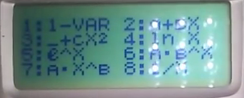

Slide 5
Propiedades de la Media Aritmética
Esta expresada en las mismas unidades que la variable.
Es el centro de gravedad de toda la distribución, representando a todos los valores observados.
En su cálculo intervienen todos los valores de la distribución.
Es única.
Desventaja. Está influenciada por los valores extremos (pequeños o grandes). En general, cuando la distribución tenga datos extremos, no se utiliza la media como medida de tendencia central.

Slide 6
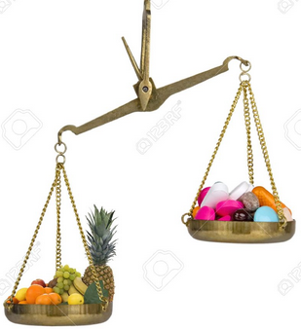
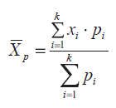
Media Aritmética Ponderada
En algunas series estadísticas, no todos los valores tienen la misma importancia. Entonces, para calcular la media se ponderan dichos valores según su peso, con lo que se obtiene una media aritmética ponderada.
Si se tiene una variable con valores x₁, x₂, ... , x_{n}, a los que se asigna un peso mediante valores numéricos p₁, p₂, ..., p_{n}, la media ponderada se calculará como sigue:
$${\overline{x}}_{p}=\frac{suma de todos los valores por sus ponderaciones}{suma de las ponderaciones}$$
Ejemplo. Suponga, que un estudiante el pasado semestre lectivo obtuvo las siguientes notas en los cursos matriculados ¿Cuál es promedio ponderado de notas?
Materia | A | B | C | D | E
Créditos ($p_{i}$) | 4 | 3 | 2 | 4 | 4
Nota final ($x_{i}$) | 8.0 | 9.0 | 7.5 | 7.0 | 6.5
$${\overline{x}}_{p}=\frac{8.0\left(4\right)+9.0\left(3\right)+7.5\left(2\right)+7.0\left(4\right)+6.5(4)}{17}=\frac{128}{17}=7.5294$$

Slide 7
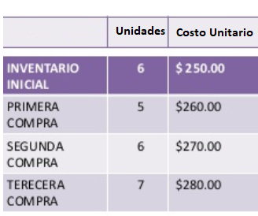
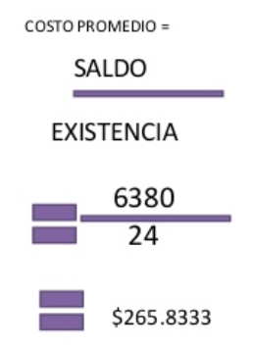
¿Cuál es el promedio ponderado unitario?

Slide 8
Media Geométrica
La media geométrica representa la tasa media variación. Si se tienen los valores absolutos (equidistantes en el tiempo), la tasa de variación en un momento t se calcula como el cociente:
$${\overline{x}}_{g}=\sqrt[n]{x_{1}.x_{2}.x_{3}⋯x_{n}}$$
$${\overline{x}}_{g}=\sqrt[n−1]{\frac{x_{n}}{x_{1}}}$$
$$x_{i}=\frac{Monto del periodo de estudio (t)}{Monto del periodo anterior (t−1)}=\frac{x_{t}}{x_{t−1}}$$
Ejemplo: Una empresa de telefónica ha notado que el número de quejas por falta de cobertura ha aumentado en los últimos 6 meses, pues han sido 123, 141, 237, 249, 300, 350. Con base en estos datos, calcule la tasa de crecimiento geométrico mensual de las quejas.
$x_{1}=\frac{141}{123}=$1.1463 | $x_{2}=\frac{237}{141}=$1.6809 | $x_{3}=\frac{249}{237}=$1.0506 | $x_{4}=\frac{300}{249}=$1.2048 | $x_{5}=\frac{350}{300}=$1.1667
$${\overline{x}}_{g}=\sqrt[5]{1.1463\left(1.6809\right)\left(1.0506\right)\left(1.2048\right)\left(1.1667\right)}=1.2326$$

Slide 9
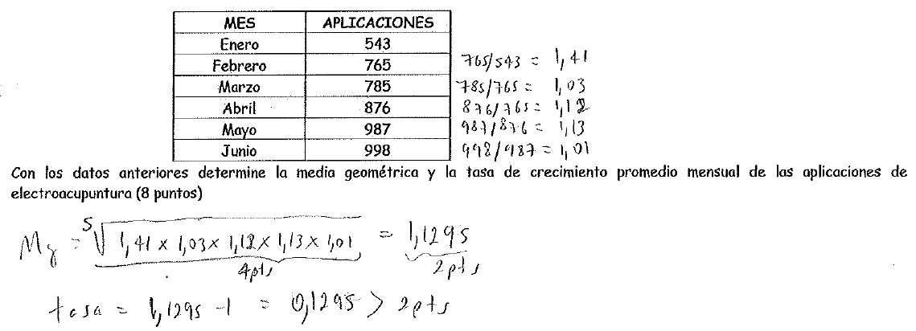

Slide 10
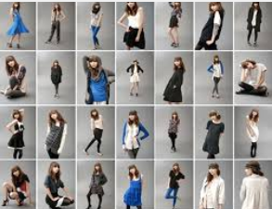
La Moda($Mo)$
El valor que ocurre con más frecuencia se le conoce como moda. La moda es la medida de tendencia central especialmente útil para describir mediciones de tipo ordinal, nominal y variables cuantitativas discretas.
Ejemplo 1:
Determinar la moda en el siguiente conjunto de datos que corresponden al número de mensajes WhatsApp por día en una muestra de 13 personas.
10 | 15 | 12 | 25 | 15 | 30 | 15 | 15 | 5
Los mensajes que más se repite es 15, por lo tanto, la Moda es 15 ($Mo$= 15)

Slide 11
Ejemplo 2:
En este conjunto de datos no existe ningún valor que se repita, por lo tanto, este conjunto de valores no tiene moda.
50 | 40 | 27 | 65 | 80 | 10 | 28 | 33
Desventajas de la moda:
Para muchos conjuntos de datos no hay valor modal porque ningún valor aparece más de una vez.
Para algunos conjuntos de datos hay más de una moda (bimodal = que tiene dos modas).

Slide 12
La Mediana ($Me)$
Es el valor central de un conjunto de valores ordenados en forma creciente o decreciente. Esto implica que aquel punto que divide la muestra de valores ordenada en dos grupos: el 50% de los valores por debajo y el otro 50% por encima.
Si el número de valores es impar, la Mediana corresponderá al valor central de dicho conjunto de datos.
$$Me=X_{\left[\frac{n+1}{2}\right]}$$
Notas del primer parcial de estadística de una muestra aleatoria de 9 estudiantes
5.5 | 7.0 | 7.9 | 8.4 | 8.8 | 9.3 | 9.5 | 9.5 | 10

Slide 13
Si el número de valores es par, la Mediana corresponderá al promedio de los dos valores centrales (los valores centrales se suman y se dividen por 2).
Número de estudiantes de una muestra aleatoria de 10 cursos de la universidad
15 | 23 | 27 | 30 | 32 | 35 | 38 | 40 | 42 | 45
$$Me=\frac{32+35}{2}=33.5$$
$$Me=\frac{X_{\left(\frac{n}{2}\right)}+X_{\left(\frac{n}{2}+1\right)}}{2}$$
Las propiedades de la mediana son:
Es única, sólo existe una mediana para un conjunto de datos.
No se ve afectada por valores muy grandes o muy pequeños.
Puede obtenerse para datos de nivel de razón, de intervalo y ordinal.

Slide 14
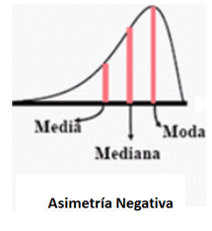
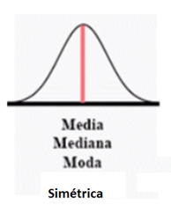
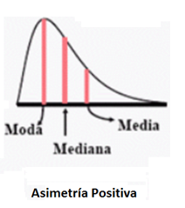
Asimetría Negativa. Cola más larga hacia la izquierda. La distribución tiene valores extremos pequeños.
$$\overline{x}≤Me≤Mo$$
En una distribución simétrica, la moda, la mediana y la media aritmética coinciden, es decir, valen lo mismo. En este caso, cualquiera de esas medidas resulta igualmente adecuada para caracterizar los datos.
$$\overline{x}=Me=Mo$$
Asimetría Positiva. Cola más larga hacia la derecha. La distribución tiene valores extremos grandes.
$$\overline{x}≥Me≥Mo$$

Slide 15
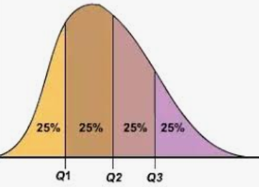
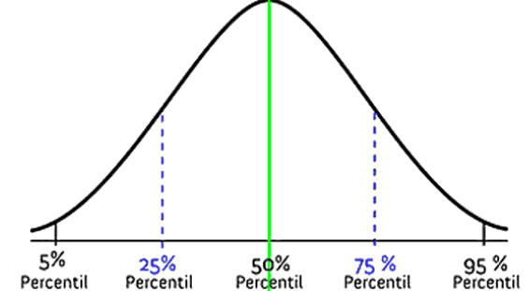
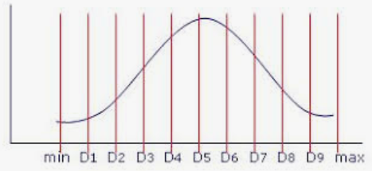
Los Cuantilos
Un Cuantil se define como una puntuación que deja por bajo una proporción (o porcentaje) conocida (m) de valores.
Percentiles
Cuartiles
Deciles

Slide 16
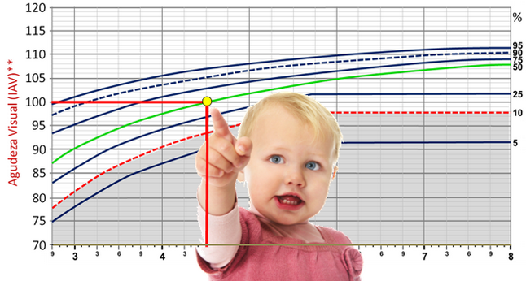
Percentiles
Percentil m es la puntuación que deja por bajo el m por ciento de las puntuaciones de una distribución. Los percentiles dan los valores correspondientes al 1%, al 2%... y al 99% de los datos
$$P_{m}=X_{\left[\frac{m}{100}\left(n+1\right)\right]}$$
Los datos siguientes corresponden a los tiempos de reacción de una muestra aleatoria de 33 personas, medidas en centésimas de segundo. Calcular e interpretar el percentil 55.
55, 51, 60, 56, 64, 56, 63, 63, 61, 57, 62, 50, 49, 70, 72, 54, 48, 53, 58, 66, 68, 45, 74, 65, 58, 61, 62, 59, 64, 57, 63, 52, 67

Slide 17
Primero paso, ordenamiento de los datos en forma ascendente (de menor a mayor)
45, 48, 49, 50, 51, 52, 53, 54, 55, 56, 56, 57, 57, 58, 58, 59, 60, 61, 61, 62, 62, 63, 63, 63, 64, 64, 65, 66, 67, 68, 70, 72, 74
$$P_{55}=X_{\left[\frac{55}{100}\left(33+1\right)\right]}=X_{18.7}=61$$
$X_{18}=$61
$X_{19}=$61
El 0.55 de los tiempos de reacción de las personas son inferiores 61 centésimas de segundo.

Slide 18
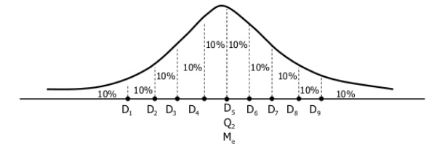
Deciles
Un decil es cada uno de los 9 valores que dividen un grupo de datos (clasificados con una relación de orden) en diez partes iguales, y de manera que cada parte representa un décimo de la población.
Los deciles dan los valores correspondientes al 10%, al 20%... y al 90% de los datos

Slide 19
Se tienen los siguientes datos sobre la edad (en años cumplidos) de una muestra aleatoria de 14 personas:
20 | 31 | 15 | 40 | 14 | 40 | 26 | 30 | 22 | 27 | 22 | 10 | 18 | 35
Calcular e interpretar el decil 7.
10 | 14 | 15 | 18 | 20 | 22 | 22 | 26 | 27 | 30 | 31 | 35 | 40 | 40
$$D_{7}=P_{70} =X_{\left[\frac{70}{100}\left(14+1\right)\right]}=X_{10.5}=30.5$$
$X_{10}=$30
$X_{11}=3$1
$D_{7}=30$+0.5(31-30)
= 30+0.5(1)
= 30.5
El 0.70 de las personas tienen una edad inferior a 30.5 años.

Slide 20
Cuartiles
Los cuartiles son los tres valores que dividen al conjunto de datos ordenados en cuatro partes iguales, son un caso particular de los percentiles.
Q₁, Q₂ y Q₃ determinan los valores correspondientes al 25%, al 50% y al 75% de los datos.
Por ejemplo, el cuartil 3, nos indica que el valor obtenido representa bajo sí el 75 % de la distribución de los datos y sobre sí, se encuentra el 25 % de la distribución de datos.

Slide 21
La estatura en centímetros de los integrantes de los 17 jugadores de un equipo de fútbol es:
175, 168, 171, 178, 181, 176, 174, 165, 169, 170, 172, 172, 167, 166, 170, 165, 177.
Calcular e interpretar el cuartil 1.
Paso 1: Ordenar los datos de menor a mayor:
165, 165, 166, 167, 168, 169, 170, 170, 171, 172, 172, 174, 175, 176, 177, 178, 181
Paso 2: Calculamos la posición del Q₁ que representa el 25 % de la serie de datos
$$Q_{1}=P_{25} =X_{\left[\frac{25}{100}\left(17+1\right)\right]}=X_{4.5}$$
$X_{4}$=167
$X_{5}$=168
$Q_{1}=$167+0.5(168-167)
= 167+0.5(1)
= 167.5
El 0.25 de los jugadores del equipo de futbol tienen una estatura inferior a 167.5 centímetros.

Slide 22
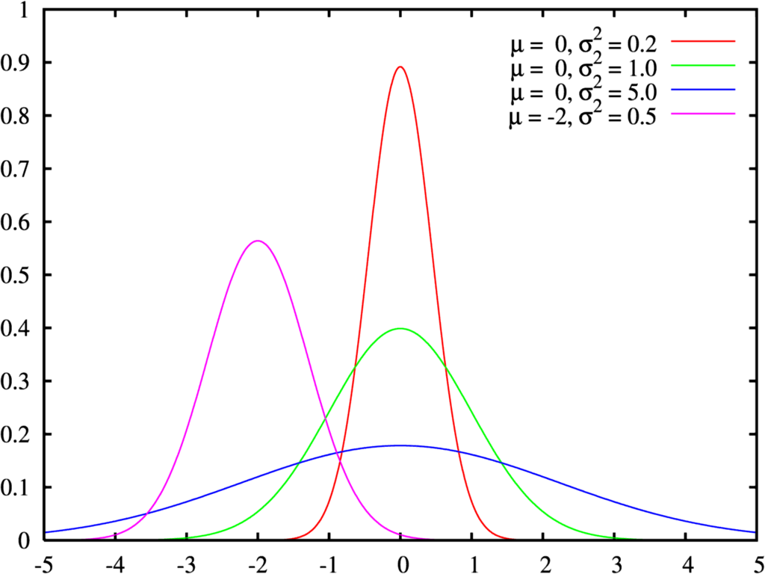
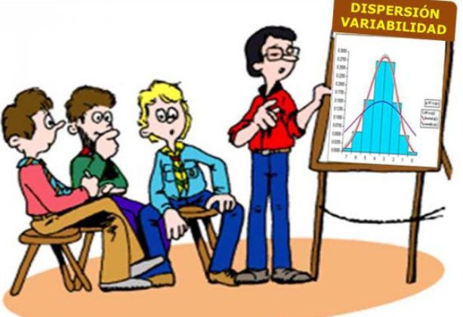
Medidas de Variabilidad (o dispersión)
Las medidas de dispersión cuantifican la separación, la variabilidad de los valores de la distribución respecto al valor central. Distinguimos entre medidas de dispersión absolutas, que no son comparables entre diferentes muestras y las relativas que nos permitirán comparar varias muestras.

Slide 23
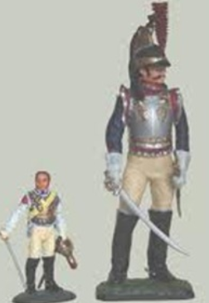
El Recorrido (o rango)
El recorrido (o rango) se suele definir como la diferencia entre los dos valores extremos que toma la variable. Es la medida de dispersión más sencilla y también, por tanto, la que proporciona menos información.
$$R=Max\left(x\right)−Min(x)$$
Ejemplo:
El tiempo requerido para atender a los clientes (en minutos) en las cajas de un supermercado.
4.1 | 7.0 | 3.6 | 5.2 | 3.2 | 4.5 | 2.1 | 3.3 | 4.7 | 5.9 | 4.6 | 3.8 | 1.0 | 4.6 | 1.3
$R=7.0−1.0$=6.0
Entre el cliente que se tardo más tiempo en ser atendido en la caja y aquel que se atendió más rápido hay 6.0 minutos de diferencia.

Slide 24
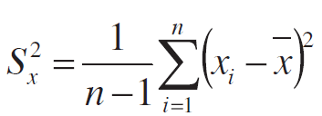
La Variancia (o varianza)
La variancia es una medida dispersión de los valores respecto a un valor central (media), es decir, es el cuadrado de las desviaciones:
Dado que se calculan las desviaciones elevadas al cuadrado, la varianza no tiene las mismas unidades que los datos.
Si la varianza es pequeña, significa que los valores del conjunto están bastante agrupados. Si la varianza es grande, significa que los números están más dispersos.
Durante un partido de baloncesto, se tiene los puntos anotados por 9 jugadores de un equipo: 0, 2, 4, 5, 8, 10, 10, 15, 38
$$\overline{x}=10.22$$
$$S_{x}^{2}=129.694 {\left(puntos\right)}^{2}$$

Slide 25
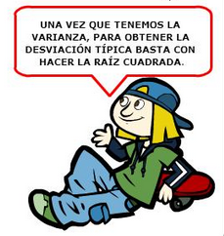
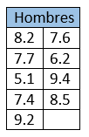
La Desviación Estándar (o típica)
La variancia a veces no se interpreta claramente, ya que se mide en unidades cuadráticas. Para evitar ese problema se define otra medida de dispersión, que es la desviación estándar, que se halla como la raíz cuadrada positiva de la varianza. La desviación típica informa sobre la dispersión de los datos respecto al valor de la media; cuanto mayor sea su valor, más dispersos estarán los datos.
Ejemplo:
Promedios ponderados de notas de una muestra de estudiantes universitarios según sexo.
$$\overline{x}=8.225$$
$$S_{x}^{2}=0.44214$$
$$S_{x}=0.66494$$
$$\overline{x}=7.7$$
$$S_{x}^{2}=1.8925$$
$$S_{x}=1.37568$$

Slide 26
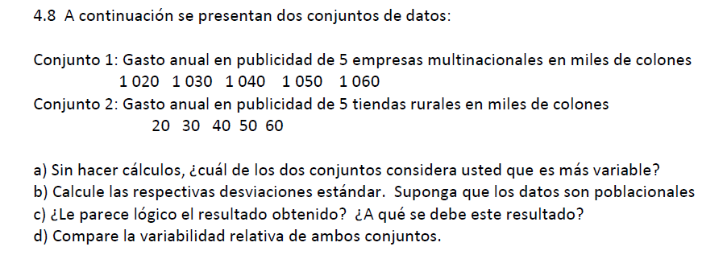

Slide 27
Diagrama de Caja (o boxplots)
Los diagramas de Caja son una presentación visual que describe varias características importantes, al mismo tiempo, tales como la dispersión y simetría. Para su realización se representan los tres cuartiles y los valores mínimo y máximo de los datos, sobre un rectángulo, alineado horizontal o verticalmente.
Ejemplo: Los siguientes datos representan el dinero del que suelen disponer semanalmente un muestras de estudiantes de la universidad (en miles de colones): 10, 15, 12, 20, 5, 13, 8, 25, 14, 24, 20, 15, 12, 30, 15.
$$Q_{1} =12$$
$$Q_{2} =15$$
$$Q_{3} =20$$
Min. = 5
Max.= 30

Slide 28
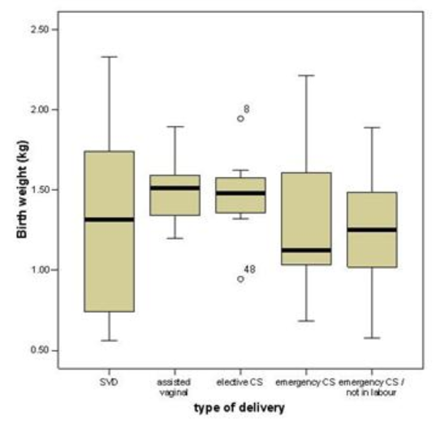
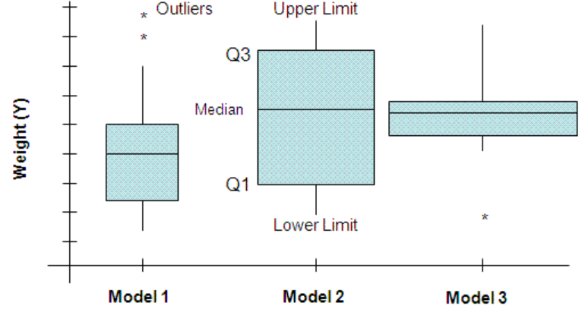

Slide 29
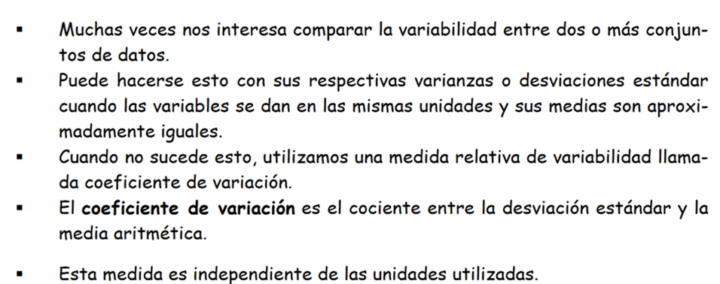
El Coeficiente de Variación. Variabilidad relativa
$$CV=\frac{S_{x}}{\overline{x}}∗100$$

Slide 30
Los siguientes datos representa el dinero del que suelen disponer semanalmente un muestras de estudiantes de la universidad (en miles de colones) y el promedio ponderado de notas (PP):
Dinero: 10 15 12 20 5 13 8 25 14 24 20 15 12 30 15
PP : 8.0 7.0 9.2 8.4 6.0 7.7 7.0 9.0 8.3 7.9 7.5 7.1 8.5 9.0 8.5
$${CV}_{Dinero}=\frac{6.770}{15.87}∗100=42.7\%$$
$${CV}_{PP}=\frac{0.8983}{7.940}∗100=11.3\%$$

Slide 31
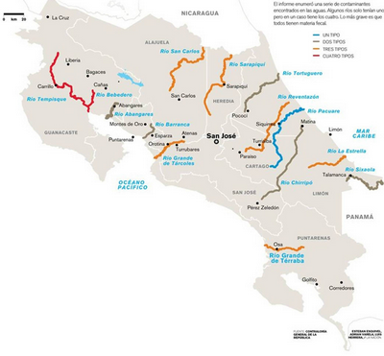
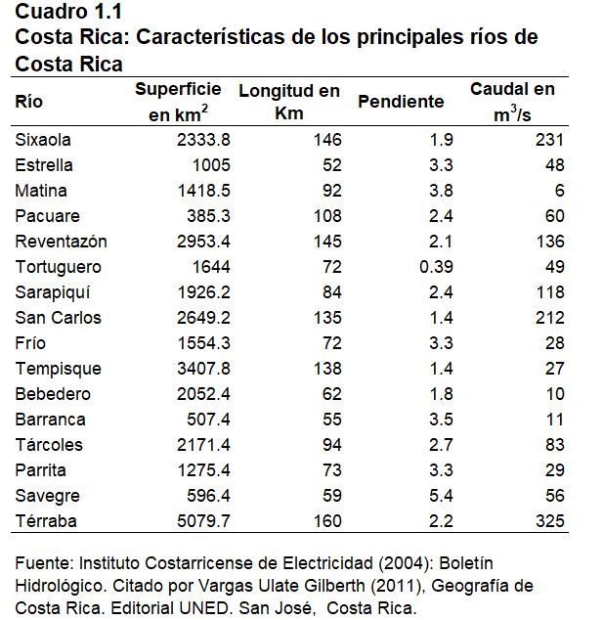
Comparando la pendiente y la longitud de los principales ríos de Costa Rica, ¿cuál variable presenta menor variabilidad relativa?

Slide 32
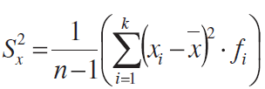
Promedio y Varianza para Datos Agrupados
Promedio Aritmético
Varianza
Ejemplo. El tiempo (en minutos) que han tardado los participantes de una carrera en llegar a la meta, se ha obtenido los siguientes resultados.
Tiempo (min) | 20-24 | 25-29 | 30-34 | 35-39 | 40-44
No. de corredores | 1 | 5 | 29 | 9 | 6
Calcular el tiempo promedio empleado por los corredores y la desviación estándar

Slide 33
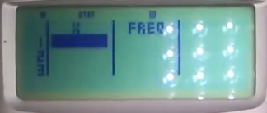
Cálculo de los puntos medios de las clases:
$$X_{1}=\frac{20+24}{2}=22$$
Tiempo (min) | 20-24 | 25-29 | 30-34 | 35-39 | 40-44
No. de corredores | 1 | 5 | 29 | 9 | 6
Puntos medio $X_{i}$ | 22 | 27 | 32 | 37 | 42
$$\overline{x}=33.4$$
$S_{x}^{2}=$19.42857
$$S_{x}=4.40778$$

Slide 34
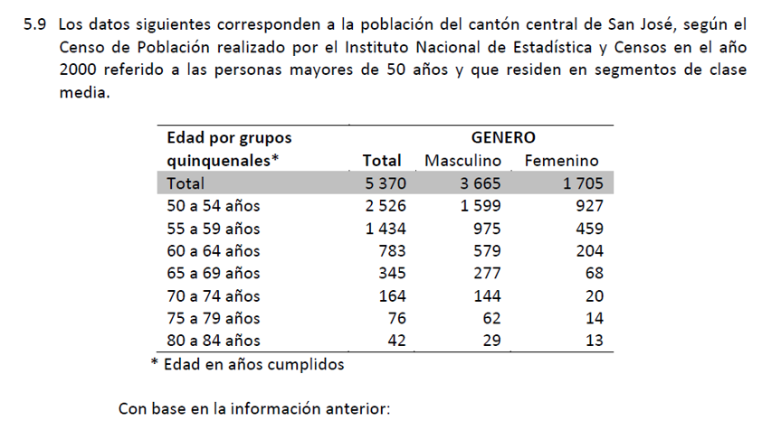
Calcule el promedio aritmético y la desviación estándar de la edad para las mujeres.
$$\overline{x}=55.81$$
$S_{x}=$ 5.4645

